Slide 1

课程编排
Java开发基础 | 刘东远 | 2020.xx.xx
安卓开发入门 | 刘东远 | 2020.xx.xx
C++ 标准编程 | 邓永高 | 2020.xx.xx
Qt 开发基础 | 周海亮 | 2020.xx.xx
QML 开发基础 | 盛义想 | 2020.xx.xx
C++ 高级编程(boost) | 周海亮 | 2020.xx.xx
PSQL 入门 | 邓永高 | 2020.xx.xx
STM32 开发基础 | 盛义想 | 2020.xx.xx

Slide 2
C++标准库编程
信成科技研发部

Slide 3
分层架构
应用层
编译器
操作系统
硬件层

Slide 4
编译器
Windows应用开发：Visual Studio，简称VS，是微软提供和支持的集成开发编译环境，用于开发Windows上应用。
Mac/iOS应用开发: Xcode，是苹果提供和支持的集成开发编译环境，用于开发Mac和iOS应用。
Android应用开发：Android Studio，简称AS，是谷歌提供和支持的集成开发环境，用于开发Android应用。
Ubuntu等Linux应用开发：没有集成开发环境，工程管理使用CMake/GN/GYP…各类工具（也可以使用人脑）、代码编辑使用vim等工具，编译器使用GCC。
但实际上，这些集成开发环境都不约而同的将编译相关的细节很好的隐藏起来了，因为这块实在是太晦涩和繁琐，这里我们需要有一个很清晰的认知，那就是这些集成开发环境之下，隐藏的编译器基本上只有：微软的msvc，GNU的gcc，苹果的clang+llvm这三大类，让我们再次展开这几个集成开发环境，一窥的它的全貌
在这里插入图片描述其中蓝色部分就是跨平台工具的主战场，旨在脱离各平台开发环境的限制，统一进行工程管理和工程设置，最终由工具自动生成统一的各平台makefile文件，调用各平台编译器完成编译。

Slide 5
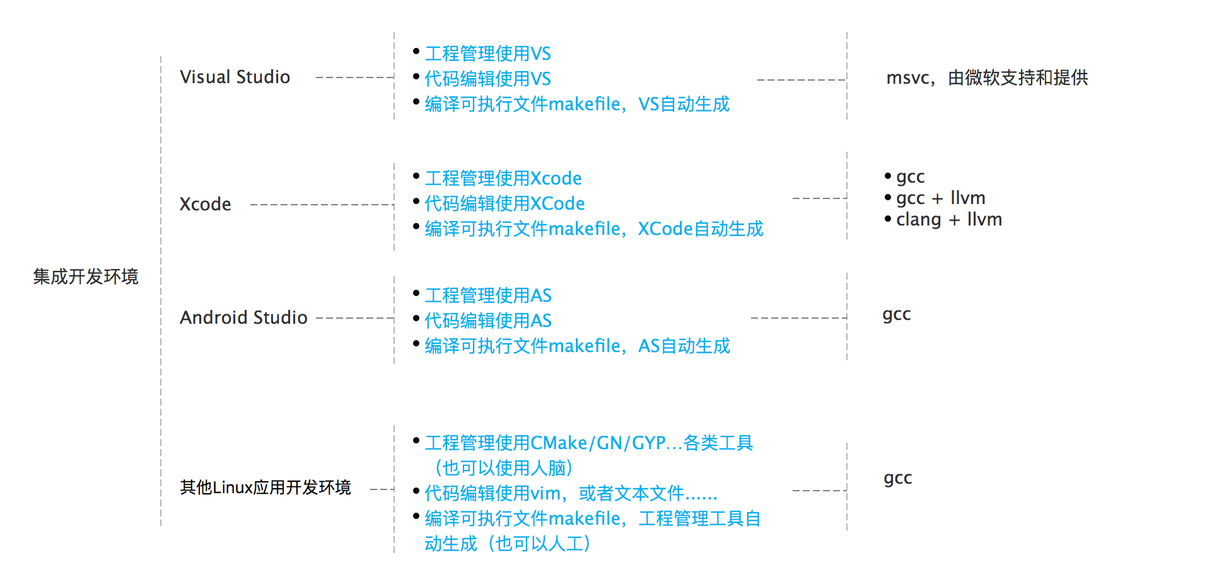
编译器

Slide 6
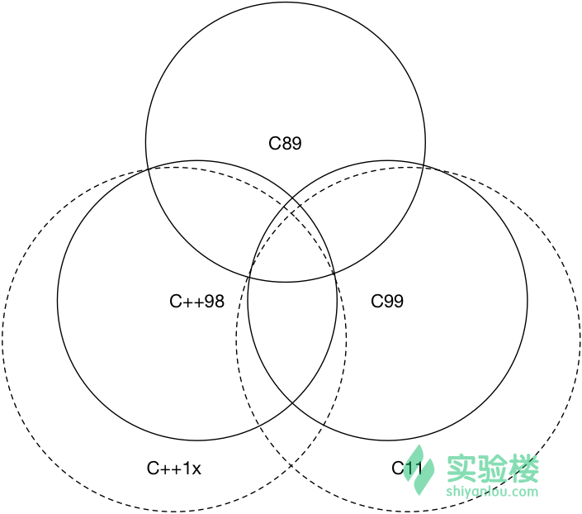
C++标准库（std c++）?
美国国家标准协会(ANSI)
国际标准化组织(ISO)
ANSI C
ISO C
ANSI C++
ISO C++
GNU计划，又称革奴计划，是由Richard Stallman在1983年9月27日公开发起的。它的目标是创建一套完全自由的操作系统。它在编写linux的时候自己制作了一个标准成为 GNU C标准。ANSI 美国国家标准协会,它对C做的标准ANSI C标准后来被国际标准协会(ISO)接收成为 标准C 所以 ANSI C 和标准C是一个概念

Slide 7
boost库？
Boost是为C++语言标准库提供扩展的一些C++程序库的总称。Boost库是一个可移植、提供源代码的C++库，作为标准库的后备，是C++标准化进程的开发引擎之一，是为C++语言标准库提供扩展的一些C++程序库的总称。
Boost库由C++标准委员会库工作组成员发起，其中有些内容有望成为下一代C++标准库内容。在C++社区中影响甚大，是不折不扣的“准”标准库。
Boost由于其对跨平台的强调，对标准C++的强调，与编写平台无关。但Boost中也有很多是实验性质的东西，在实际的开发中使用需要谨慎。

Slide 8

C 语言
C 语言是一种通用的、面向过程式的计算机程序设计语言。1972 年，为了移植与开发 UNIX 操作系统，丹尼斯·里奇在贝尔电话实验室设计开发了 C 语言。
C 语言是一种广泛使用的计算机语言，它与 Java 编程语言一样普及，二者在现代软件程序员之间都得到广泛使用。
当前最新的 C 语言标准为 C18 ，在它之前的 C 语言标准有 C17、C11...C99 等。

Slide 9
C: HELLO WORLD
#include <stdio.h> //引入C的标准库
int main() {
printf("Hello, World! \n");
return 0;
}

Slide 10
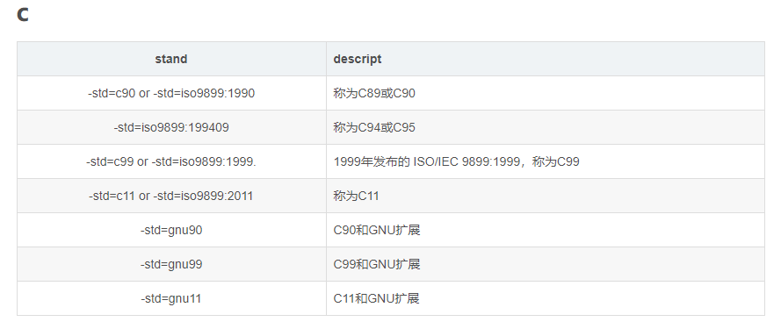
指定编译
用GCC编译代码时候后面带有-std=c++1z 的选项，这是指定c/c++的标准.具体的标准如下，详细信息可以看引用里面的详细说明
演示

Slide 11

C++语言
C++ 是一种静态类型的、编译式的、通用的、大小写敏感的、不规则的编程语言，支持过程化编程、面向对象编程和泛型编程。
C++ 被认为是一种中级语言，它综合了高级语言和低级语言的特点。 C++ 是由 Bjarne Stroustrup （本贾尼·斯特劳斯特卢普）于 1979 年在新泽西州美利山贝尔实验室开始设计开发的。
C++ 进一步扩充和完善了 C 语言，最初命名为带类的C，后来在 1983 年更名为 C++。 C++ 是 C 的一个超集，事实上，任何合法的 C 程序都是合法的 C++ 程序。

Slide 12
C++ 标准化进程
发布时间 | 通称 | 备注
2017 | C++17 | 第五个C++标准
2017 | coroutines TS | 协程库扩展
2017 | ranges TS | 提供范围机制
2017 | library fundamentals TS | 标准库扩展
2016 | concurrency TS | 用于并发计算的扩展
2015 | concepts TS | 概念库，用于优化编译期信息
2015 | TM TS | 事务性内存操作
2015 | parallelism TS | 用于并行计算的扩展
2015 | filesystem TS | 文件系统
2014 | C++14 | 第四个C++标准
2011 | - | 十进制浮点数扩展
2011 | C++11 | 第三个C++标准
2010 | - | 数学函数扩展
2007 | C++TR1 | C++技术报告：库扩展
2006 | - | C++性能技术报告
2003 | C++03 | 第二个C++标准
1998 | C++98 | 第一个C++标准

Slide 13
C++：hello world
#include <iostream>
using namespace std; //C++ 标准库命名空间
int main() {
std::cout << "Hello World"<< std::endl;
// 输出 Hello World
return 0;
}

Slide 14
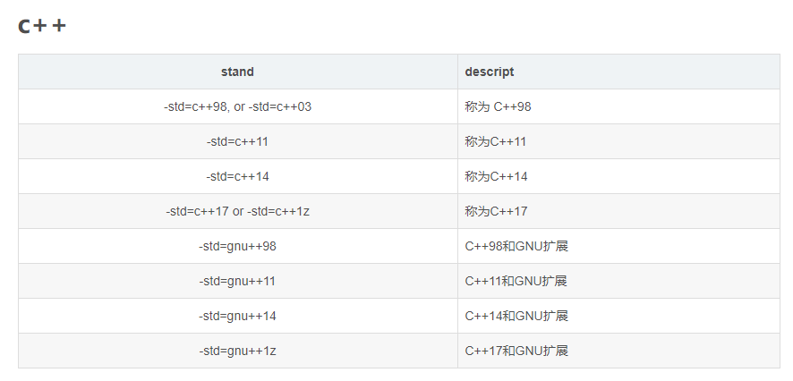
指定编译
用GCC编译代码时候后面带有-std=c++1z 的选项，这是指定c/c++的标准.具体的标准如下，详细信息可以看引用里面的详细说明
演示

Slide 15
C 标准库
C 标准库 - 参考手册
C 标准库 - <assert.h>
C 标准库 - <ctype.h>
C 标准库 - <errno.h>
C 标准库 - <float.h>
C 标准库 - <limits.h>
C 标准库 - <locale.h>
C 标准库 - <math.h>
C 标准库 - <setjmp.h>
C 标准库 - <signal.h>
C 标准库 - <stdarg.h>
C 标准库 - <stddef.h>
C 标准库 - <stdio.h>
C 标准库 - <stdlib.h>
C 标准库 - <string.h>
C 标准库 - <time.h>

Slide 16
C++ 面向对象
C++ 类 & 对象
C++ 继承
C++ 重载运算符和重载函数
C++ 多态
C++ 数据抽象
C++ 数据封装
C++ 接口（抽象类） C++ 高级教程
C++ 文件和流
C++ 异常处理
C++ 动态内存
C++ 命名空间
C++ 模板
C++ 预处理器
C++ 信号处理
C++ 多线程
C++ Web 编程 C++ 资源库
C++ STL 教程
C++ 标准库
C++ 有用的资源
C++ 实例
C++ 基本语法
C++ 注释
C++ 数据类型
C++变量类型
C++ 变量作用域
C++ 常量
C++ 修饰符类型
C++ 存储类
C++ 运算符
C++ 循环
C++ 判断
C++ 函数
C++ 数字
C++ 数组
C++ 字符串
C++ 指针
C++ 引用
C++ 日期 & 时间
C++ 基本的输入输出
C++ 数据结构

Slide 17
Demo1: tcp 消息服务器
Client
MSG
Server
MSG
process1
process2

Slide 18
Demo2: 最短路径算法

Slide 19
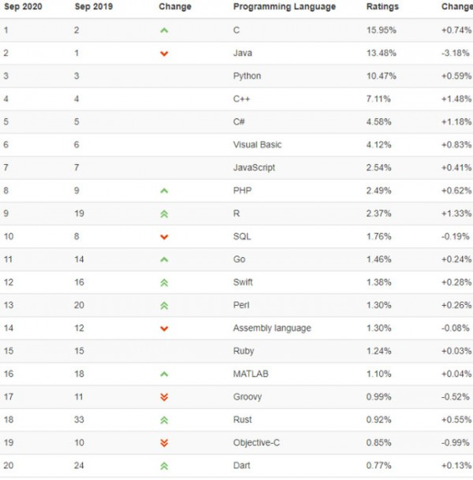

最新编程语言排行榜（2020-9）

